Slide 1
logo
沉痛的代价
www.51pptmoban.com 搜集整理

Slide 2
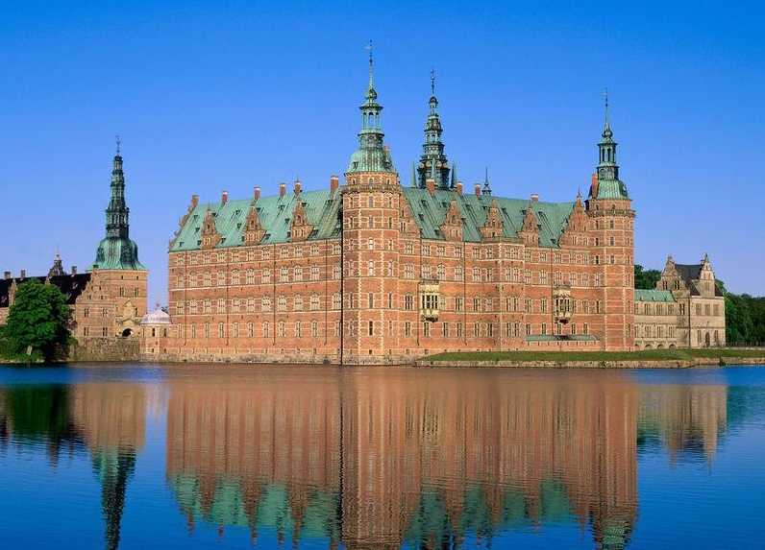
很久以前，哈佛的校长为一次错误判断，
付出了沉重的代价……

Slide 3
一对老夫妇，女的穿着一套褪色的条纹棉布衣服，
而她的丈夫则穿着便宜的西装，也没有事先约好，
就直接去拜访哈佛的校长。
校长的秘书在片刻间就断定这两个乡下人不可能与
哈佛有业务来往。
故事
是这样开始的

Slide 4
他整天都很忙！
我要见校长！
没关系，我们可以等！

Slide 5
过了几个钟头，秘书一直不理他们，
希望他们知难而退，自己走开。他们
却一直在那里等……

Slide 6
秘书终于决定告知校长：
也许他们跟您讲几句话就会走开。
校长不耐烦地同意了。
他很傲慢而且心不甘情不愿地面对这对
夫妇。

Slide 7
我们有一个儿子曾经在哈佛读过一年，
他很喜欢哈佛，他在哈佛的生活很快乐。
但是去年，他出了意外而死亡。我丈夫
和我想在校园里为他留一纪念物。
你们知不知道建一栋大楼要花
多少钱？我们学校的建筑物都
超过了750万美元!
这时，老太太沉默了。校长很高兴，
总算可以把他们打发了。这位太太
转向她丈夫说……
夫人，我们不能为每一位曾读过哈佛而
后死亡的人竖立雕像的。如果我们这样
做，我们的校园看起来就会像墓园一样。
不是，我们不是要竖立一座雕像，我们想要捐一栋大楼给哈佛。

Slide 8
只要750万就可以建一座大楼？我们为
什么不建一座大学来纪念我们的儿子?
就这样，斯坦福夫妇离开了哈佛，到了
加州，创立了斯坦福大学，以此来纪念
他们的儿子。

Slide 9
以貌取人的人其心理上一般都带有浓厚的优越感，
正是这种优越感让他们显得不够谦恭。正因为骄傲
的代价很大，所以人们才学会了谦虚。
任何人和事物都处在不断变化之中，所以在对待遇
人和事物的时候，不能盯往眼前一点表象，不要以
貌取人，应该把目光放长远一些，对人和事物
从本质上分析，判断，掌握这样的方法，才可以
做出正确的，符合自己利益的决策。
思考

Slide 10
祝大家周末愉快！

